Slide 1


تابع أنسجة اللحمةالزائدة الحقيقية Extra Weft
قسم الغزل والنسج والتريكو
الفرقة الثانية
تراكيب المنسوجات
محاضرة 30 /3 /2020
أ.م.د/ عادل عبدالمنعم أبوخزيم

Slide 2
اللحمة الزائدة الحقيقية بلونين للنقش
- يظهر التصميم باستخدام لونين نقش للحمة الزائدة بثلاثة ألوان لونين للحمة الزائدة بالإضافة للون الأرضية.
- يمكن أن يكون لون من ألوان النقش مستمر واللون الثاني متقطع أو اللونين مستمرين أو اللونين متقطعين.

Slide 3
تابع اللحمة الزائدة الحقيقية بلونين للنقش
- يتم حساب عدد لحمات التصميم (في حالة وجود لونين للنقش) بضرب عدد اللحمات x 2 وذلك لأن كل صف أفقي يمثل لحمتين للنقش.
- عرض التصميم لابد أن يقبل القسمة علي تركيب الأرضية أو حذف بعض الفتل أو تكرار التصميم رأسيا.

Slide 4
تابع اللحمة الزائدة الحقيقية بلونين للنقش :-
لحساب عدد اللحمات المطلوبة للرسم التشريحي نستخدم القانون التالي في الجدول:-
 | النقش | الأرضية
عدد اللحمات | ...... x 2
الترتيب
بالقسمة
العامل المشترك الأكبر
ضرب العامل المشترك الأكبر بالترتيب
بالجمع نحصل علي عدد لحمات الرسم التشريحي

Slide 5
مثال1:-
الشكل الموضح منفذ بأسلوب اللحمة الزائدة الحقيقية بلونين للنقش المطلوب الرسم التشريحي واللقي ونظام تحرك الدرأ اذا علم أن تركيب الأرضية سادة 1/1 الترتيب
(1 لحمة للنقش أ : 1 لحمة ارضية : 1 لحمة للنقش ب : 1 لحمة ارضية).

Slide 6
لحساب عدد لحمات الرسم التشريحي:
 | النقش | الأرضية
عدد الفتل | 16x 2 | 2
الترتيب | 1 | 1
بالقسمة | 32 | 2
العامل المشترك الأكبر | 32
ضرب العامل المشترك الأكبر بالترتيب | 32 | 32
بالجمع نحصل علي عدد لحمات الرسم التشريحي | 64 فتلة
عدد لحمات الرسم التشريحي 64
؞ الرسم التشريحي 16 فتلة x 64 لحمة.

Slide 8
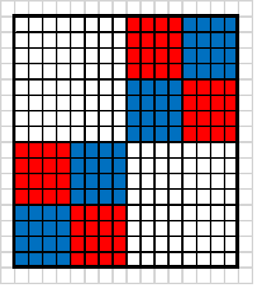
مثال2:-
الشكل السابق منفذ بأسلوب اللحمة الزائدة الحقيقية بلونين للنقش المطلوب الرسم التشريحي واللقي ونظام تحرك الدرأ اذا علم أن تركيب الأرضية سادة 1/1 الترتيب
(2 لحمة للنقش أ : 2 لحمة نقش ب : 2 لحمة ارضية).
-لحساب عدد لحمات الرسم التشريحي:
 | النقش | الأرضية
عدد اللحمات | 16x 2 | 2
الترتيب | 4 | 2
بالقسمة | 8 | 1
العامل المشترك الأكبر | 8
ضرب العامل المشترك الأكبر بالترتيب | 32 | 16
بالجمع نحصل علي عدد لحمات الرسم التشريحي | 48 لحمة
-عدد فتل الرسم التشريحي 16 ؞ الرسم التشريحي 16 فتلة 48 x لحمة.

Slide 9
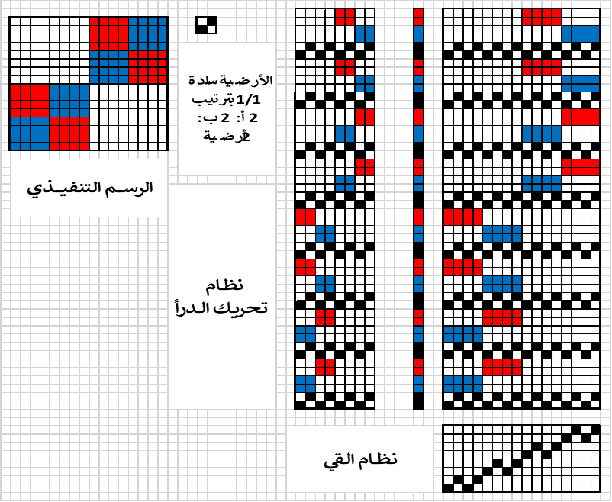

Slide 10

مثال3:-
الشكل السابق منفذ بأسلوب اللحمة الزائدة الحقيقية بلونين للنقش المطلوب الرسم التشريحي واللقي ونظام تحرك الدرأ اذا علم أن تركيب الأرضية سادة 1/1 الترتيب
(1 لحمة للنقش أ : 1 لحمة نقش ب : 1 لحمة ارضية).
- لحساب عدد لحمات الرسم التشريحي:
 | النقش | الأرضية
عدد اللحمات | 16x 2 | 2
الترتيب | 2 | 1
بالقسمة | 16 | 2
العامل المشترك الأكبر | 16
ضرب العامل المشترك الأكبر بالترتيب | 32 | 16
بالجمع نحصل علي عدد لحمات الرسم التشريحي | 48 لحمة
- عدد فتل الرسم التشريحي 16 ؞ الرسم التشريحي 16 فتل x 48 لحمة.

Slide 11


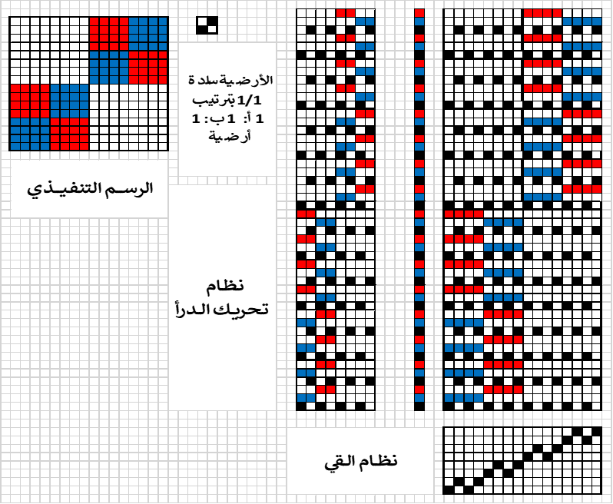

Slide 12
مثال4:-
الشكل الموضح منفذ بأسلوب اللحمة الزائدة الحقيقية بلونين للنقش المطلوب الرسم التشريحي واللقي ونظام تحرك الدرأ اذا علم أن تركيب الأرضية مبرد 2/2 الترتيب
(1 لحمة للنقش أ : 1 لحمة أ رضية : 1 لحمة نقش ب : 1 لحمة ارضية).
- لحساب عدد لحمات الرسم التشريحي:
 | النقش | الأرضية
عدد اللحمات | 16x 2 | 4
الترتيب | 1 | 1
بالقسمة | 32 | 4
العامل المشترك الأكبر | 32
ضرب العامل المشترك الأكبر بالترتيب | 32 | 32
بالجمع نحصل علي عدد لحمات الرسم التشريحي | 64 لحمة
- عدد فتل الرسم التشريحي 16 ؞ الرسم التشريحي 16 فتلة x 64 لحمة.

Slide 13
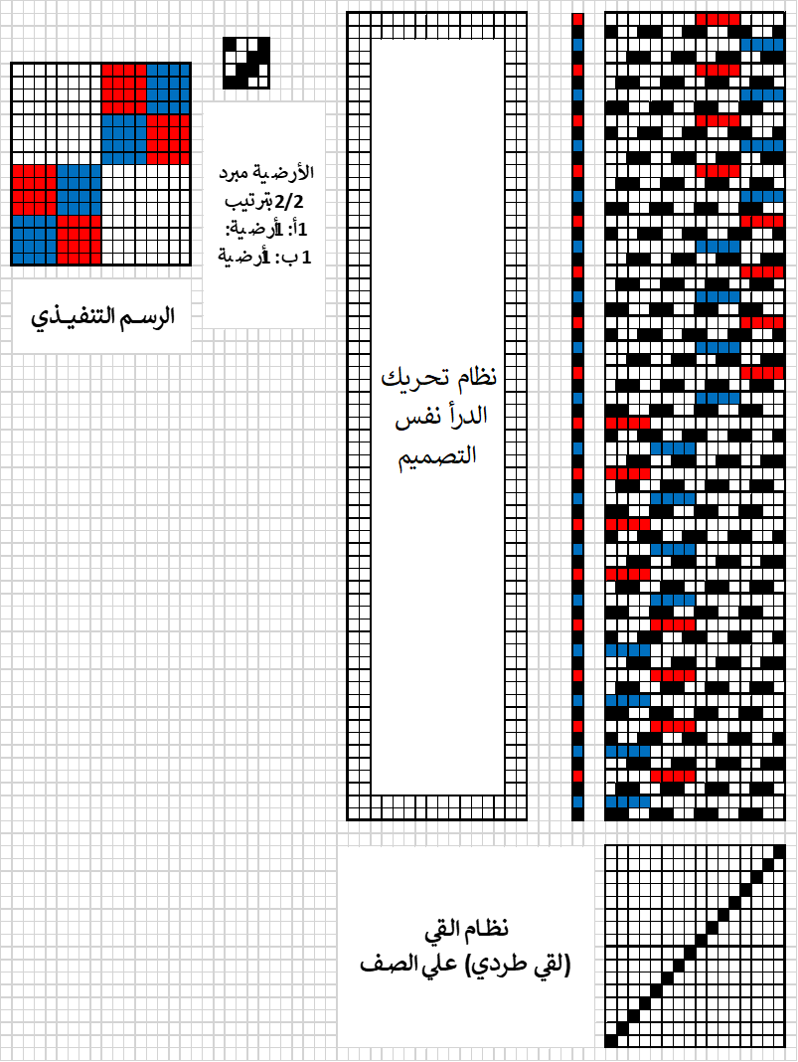

Slide 14
مثال5:-
الشكل السابق منفذ بأسلوب اللحمة الزائدة الحقيقية بلونين للنقش المطلوب الرسم التشريحي واللقي ونظام تحرك الدرأ اذا علم أن تركيب الأرضية مبرد 2/2 الترتيب
(2 لحمة للنقش أ : 2 لحمة نقش ب : 2 لحمة ارضية).
- لحساب عدد لحمات الرسم التشريحي:
 | النقش | الأرضية
عدد اللحمات | 16x 2 | 4
الترتيب | 4 | 2
بالقسمة | 8 | 2
العامل المشترك الأكبر | 8
ضرب العامل المشترك الأكبر بالترتيب | 32 | 16
بالجمع نحصل علي عدد لحمات الرسم التشريحي | 48 لحمة
- عدد فتل الرسم التشريحي 16 ؞ الرسم التشريحي 16 فتلة x 48لحمة.

Slide 16
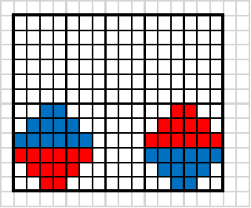
مثال6:-(لحمة زائدة حقيقية بلونين متقطعة)
الشكل الموضح منفذ بأسلوب اللحمة الزائدة الحقيقية بلونين للنقش متقطعين المطلوب الرسم التشريحي واللقي ونظام تحرك الدرأ اذا علم أن تركيب الأرضية سادة 1/1.
الترتيب في أماكن ظهور النقش
(1 لحمة للنقش أ : 1 لحمة للنقش ب : 1 لحمة ارضية).

Slide 17
لحساب عدد لحمات الرسم التشريحي نحسب كل منطقة بشكل منفصل:
1- المناطق التي بها نقش | النقش | الأرضية
عدد الفتل | 6x 2 | 2
الترتيب | 2 | 1
بالقسمة | 6 | 2
العامل المشترك الأكبر | 6
ضرب العامل المشترك الأكبر بالترتيب | 12 | 6
بالجمع نحصل علي عدد لحمات الرسم التشريحي | 18 لحمة
2- المناطق التي لا يوجد بها نقش 6 لحمات
اذا اجمالي عدد اللحمات = 18 +6 = 24 فتلة
3- عدد الفتل =10 فتل يقبل القسمة علي 2 عدد فتل الأرضية.
؞ مساحة الرسم التشريحي 10 فتلة x 24 لحمة.

Slide 18
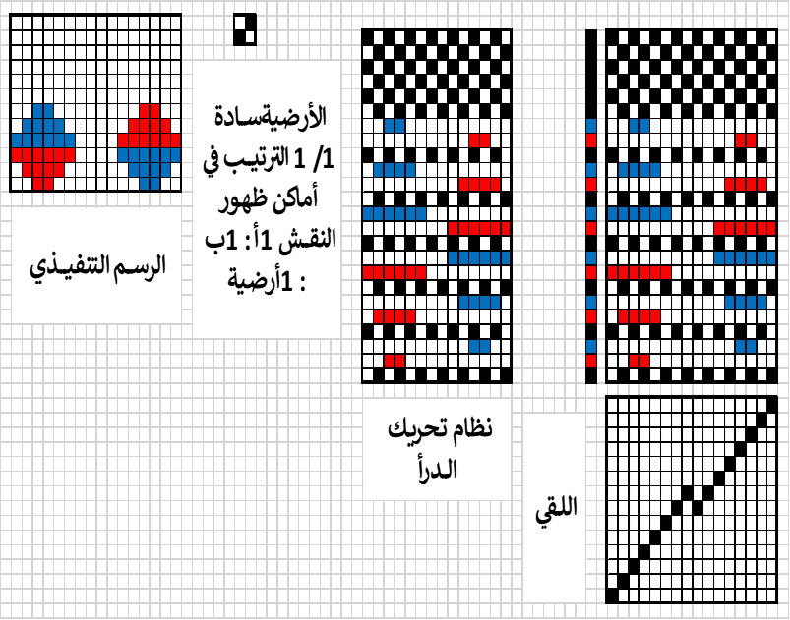

Slide 19

THANK YOU

